Slide 1
Shell程序
组长：唐正梅
组员：沈奚宇 闭彩莲

Slide 2
行业PPT模板http://www.1ppt.com/hangye/
CONTENTS
01.项目介绍
02.功能命令
03.总结和分工
04.运行展示

Slide 3
Part One
项目介绍

Slide 4
介绍
该项目实现的是Shell程序，完成了前两项要求，没有实现I/O重定向和管道的功能
- 支持基本的命令行操作
- 可以执行脚本文件
- 显示环境变量
- 清屏和列出目录内容的命令
技术重难点：
命令行解析和参数处理。
内置命令和外部命令的区分和执行。
脚本文件的读取和命令执行。
环境变量的访问和显示

Slide 5
核心内容
1. 命令行解析:
- 使用 fgets() 函数读取用户输入的命令行，使用 strtok() 函数将命令行分割成参数数组。
- 根据不同的命令类型,执行相应的操作。
2. 内置命令实现:
- 实现了清屏命令 clr、列出目录内容命令 ls、显示环境变量命令 environ 和 echo、执行脚本命令 script、退出命令 quit 等。
- 对于内置命令,直接在程序内部实现相应的功能。
3. 外部命令执行:
- 对于不是内置命令的输入,使用 system() 函数执行外部命令。
- 将命令行参数拼接成完整的命令字符串,然后传递给 system() 函数执行。
4. 脚本执行:
- 实现了 executeScript() 函数,用于读取和执行脚本文件中的命令。
- 脚本文件中的每一行命令都会被执行,并检查执行结果,如果有任何命令执行失败,则终止脚本的执行。
5. 文件 I/O 操作:
- 使用 std::ifstream 读取脚本文件。
- 处理文件打开失败的情况。
6. 环境变量访问:
- 使用 extern char **environ; 声明环境变量,并在 environ 命令中遍历输出所有环境变量。

Slide 6
Part Two
功能命令

Slide 7

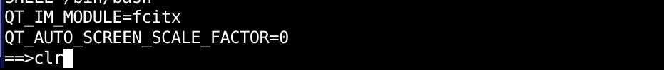

功能命令
·列出指定目录或当前目录的内容
·清屏命令

Slide 8
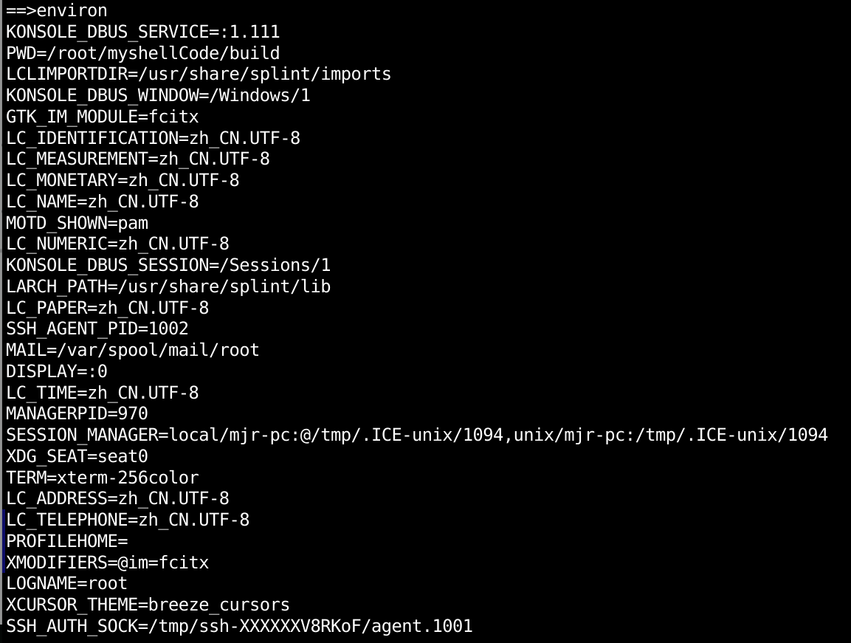
功能命令
·打印所有的环境变量

Slide 9

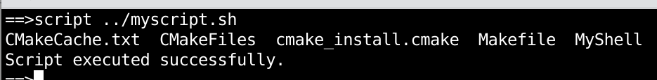
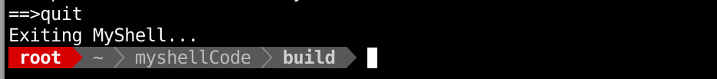
功能命令
·打印消息
·指定路径的脚本文件
·退出命令

Slide 10
Part Three
总结和分工

Slide 11
总结和分工
分工：
组长：唐正梅
参考资料，编写Shell程序
组员：沈奚宇 组员：闭彩莲
查找相关资料，编写文档 查找资料制作PPT并演示
收获：
通过此次实训实现简单的Shell程序，我们会更加熟悉Linux系统的基础命令以及它们的常用选项和用法，并且可以将日常工作中重复性的任务自动化，提高工作效率。虽然只是简单的Shell脚本，但这也为我们将来进行更复杂的系统管理任务提供了基础。

Slide 12
Part Four
运行展示

